Slide 1
odbor za osiguravanje i unapređivanje kvalitete
Sjednica FV 10.11.2025.

Slide 2
Analiza akademske godine 2024./2025.

Slide 3
Analiza ukupne prolaznosti
Prolaznost odabranih kolegija u akademskoj godini 2024./2025. (više od 100 upisanih studenata)
  Od 47 kolegija s 100 ili više studenata, na 4 kolegija ukupna prolaznost ispod 50%

Slide 4
Izvješće o upisima u akademsku godinu 2025. / 2026.
Kvote upisa

Slide 5
Rezultati upisa na prijediplomski studij 2025./2026.

Slide 6
Rezultati upisa na diplomski studij 2025./2026.

Slide 7
Rezultati upisa na integrirani studij 2025./2026.

Slide 8
Analiza upisanih na prijediplomski studij (2021-2025)

Slide 9
Analiza upisanih na diplomski studij
(2021-2025)

Slide 10
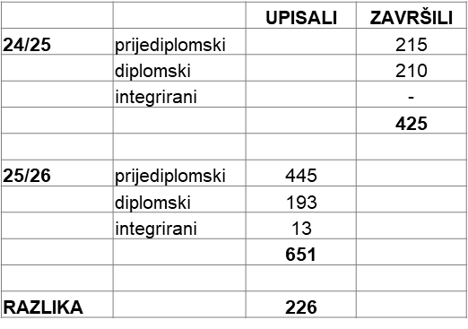
Ukupan broj studenata prijediplomskog, diplomskog i integriranog studija
Završili u ak.god. 24/25, upisali u ak.god. 25/26

Slide 11
Ukupan broj studenata prijediplomskog, diplomskog i integriranog studija
Redovni: 1228
Izvanredni: 694
Ukupno: 1922
:

Slide 12
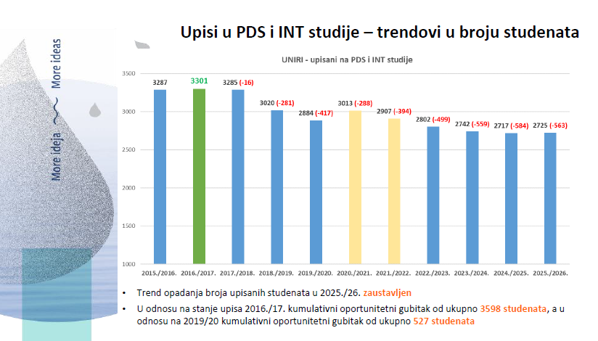

Slide 13
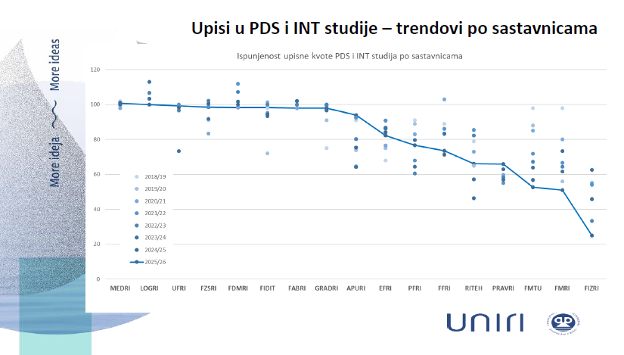

Slide 14
Godišnje izvješće o radu Odbora za osiguravanje i unapređivanje kvalitete
Broj sjednica u akademskoj godini 2024./2025.
  7 sjednica (2 elektronske)
Aktivnosti: usvajanje zahtjeva za akreditaciju programa cjeloživotnog učenja; usvajanje rezultata studentskih anketa; izrada protokola za proces uvođenja pedagoških inovacija

Slide 15
Izlaznost na anketu

Slide 17
Najbolje ocjenjeni profesori i asistenti ak.god. 2024/2025
Zimski semestar
Ljetni semestar
Ana Marija Filipas
Ana Marija Sikirić Simčić
Anamarija Zron
Andrea Arbula Blecich
Antonija Petrlić
Daniela Ježić
Davorin Balaž
Elma Sinanović
Helga Pavlić Skender
Iva Zdrilić
Ivan Gržeta
Ivan Uroda
Ivana Barbieri
Ivana First Komen
Jasmina Dlačić
Josip Čičak
Kornelija Čakarun
Kristina Kaštelan
Kristina Kregar
Lorena Dabac
Maja Vujičić
Mario Pečarić
Matia Torbarina
Nela Vlahinić
Nenad Vretenar
Nika Stipetić Kalinić
Nina Grgurić Čop
Pavle Jakovac
Petra Adelajda Zaninović
Stella Suljić Nikolaj
Tomislav Galović
Zoran Ježić.
Ana Babić
Ana Bobinac
Ana Malnar
Anamarija Zron
Antonija Petrlić
Danijela Sokolić
Daria Maravić
Dario Maradin
Davor Mance
Davorin Balaž
Dunja Škalamera-Alilović
Helga Pavlić Skender
Heri Bezić
Iva Zdrilić
Ivan Gržeta
Jana Katunar
Jelena Jardas Antonić
Kristina Kaštelan
Lara Jelenc
Matea Šipura
Matea Šipura
Mirjana Grčić Fabić
Nika Stipetić Kalinić
Petra Adelajda Zaninović
Stella Suljić Nikolaj
Tomislav Galović
Vesna Buterin

Slide 18
Dobitnici Dekanove nagrade 2023./2024
Prijediplomski
Tea Šestan
Amir Selman
Karla Mijić
Diplomski
Stefani Ilić
Ani Soleša
Integrirani prijediplomski i diplomski studij Ekonomije
Jaka Majcen
International Business
Undergraduate
Lena Okretič
Iva Prekrat
Jakov Uzelac
Graduate
Anita Gašparević
Uma Priskić
Elma Sinanović
Luka Damjanović , Dekanova nagrada za sport
Nina Čavlović , Dekanova nagrada za aktivizam
Ana Jerčinović, Dekanova nagrada za volontiranje
Natječaj za ak.god. 2025/2026 u tijeku!

